Slide 1



MODELADO MATEMÁTICO, BASADO EN CADENAS DE MARKOV, PARA SERVICIOS DE VIDEO EN VIVO SOPORTADOS POR REDES HÍBRIDAS P2P-CDN”
Instituto Politécnico Nacional
Unidad Profesional Interdisciplinaria en Ingeniería y Tecnologías Avanzadas
Presentan:
Muñoz Ruiz Ulises
Ortiz Islas José Manuel
Asesores:
Dr. Mario Eduardo Rivero Ángeles
Dr. Noé Torres Cruz
Dra. Iclia Villordo Jiménez

Slide 2



Agenda
Introducción
Planteamiento del Problema
Objetivos
Solución Propuesta
Resultados Obtenidos
Conclusiones
Trabajos Futuros
Preguntas

Slide 3


Introducción
Derivado de la pandemia (2019) los servicios de video en vivo facilitaron la forma de comunicación entre las personas
Crecimiento en el consumo de video en vivo
Incremento del uso de plataformas de distribución de video en vivo
Alcance que tienen los dispositivos actuales de usuario final para poder descargar el contenido de video en vivo donde quiera que se encuentre

Slide 4




Planteamiento del Problema
No se tienen modelos basados en cadenas de Markov para servicios de video en vivo
No hay un esquema de asignación de recursos para video en vivo

Slide 5

Objetivo General
Desarrollar un modelo matemático basado en una cadena de Markov, con la finalidad de diseñar un esquema eficiente de asignación de recursos, para un sistema de video en vivo soportado por redes híbridas CDN-P2P.

Slide 6
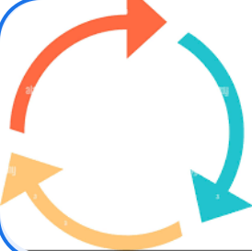

Objetivos Específicos
Plantear una cadena de Markov basada en las conexiones y desconexiones de los peers de cada una de las ventanas del video, para modelar el comportamiento de los múltiples usuarios en el sistema.
Evaluar la cadena de Markov dentro del modelo híbrido CDN-P2P mediante la implementación de métodos numéricos, con la finalidad de estimar la demanda de descarga y la cantidad de recursos de subida disponibles en el sistema.
Diseñar y evaluar un nuevo esquema de asignación de recursos, basado en la solución de la cadena de Markov, con el propósito de mejorar el desempeño del esquema de asignación uniforme tradicional.

Slide 7

Solución Propuesta
Modelar el comportamiento de los peers, mediante una cadena de Markov, en el proceso de descarga de un archivo de video en vivo a través de una red híbrida P2P-CDN
Adecuar un esquema de asignación de recursos para servicios de video en vivo
Para este modelo no se contempla la reproducción de video únicamente la descarga
El sistema modelado requiere realizar buffer para realizar el proceso de descarga

Slide 8
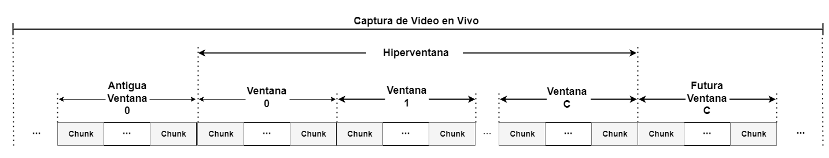
Archivo de Video

Slide 9

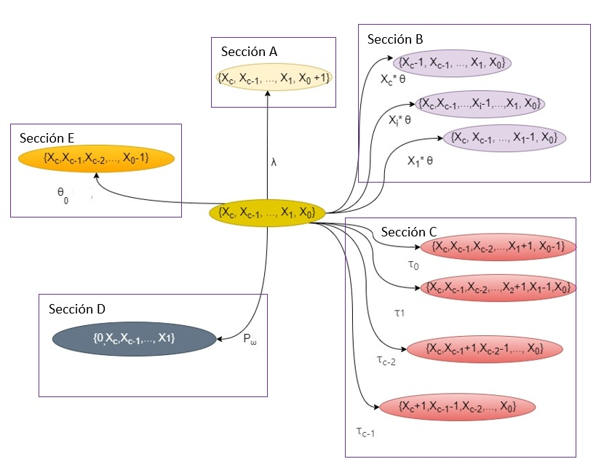

Cadena de Markov para servicios de video en vivo (Modelo)

Slide 10
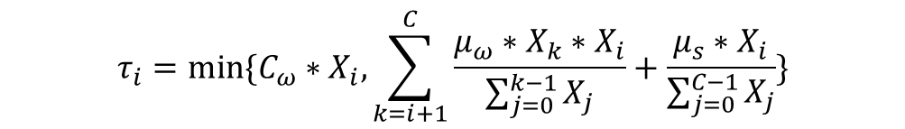
Esquema de Asignación de Recursos DU
$$τ_{i}=min⁡\{C_{ω}∗X_{i},\sum_{k=i+1}^{C}{\frac{μ_{ω}∗X_{k}∗X_{i}}{\sum_{j=0}^{k−1}{X_{j}}}}+\frac{μ_{s}∗X_{i}}{\sum_{j=0}^{C−1}{X_{j}}}\}$$

Slide 11
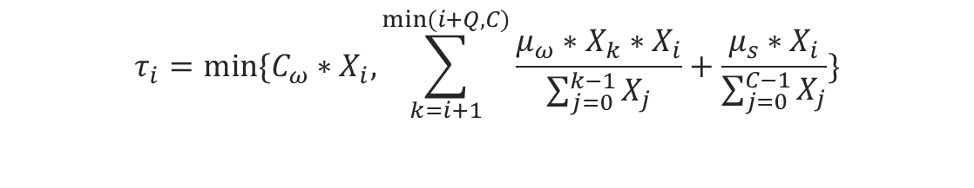
Esquema de Asignación de Recursos Q ventanas hacia atrás
$$τ_{i}=min⁡\{C_{ω}∗X_{i},\sum_{k=i+1}^{min⁡(i+Q,C)}{\frac{μ_{ω}∗X_{k}∗X_{i}}{\sum_{j=0}^{k−1}{X_{j}}}}+\frac{μ_{s}∗X_{i}}{\sum_{j=0}^{C−1}{X_{j}}}\}$$

Slide 12
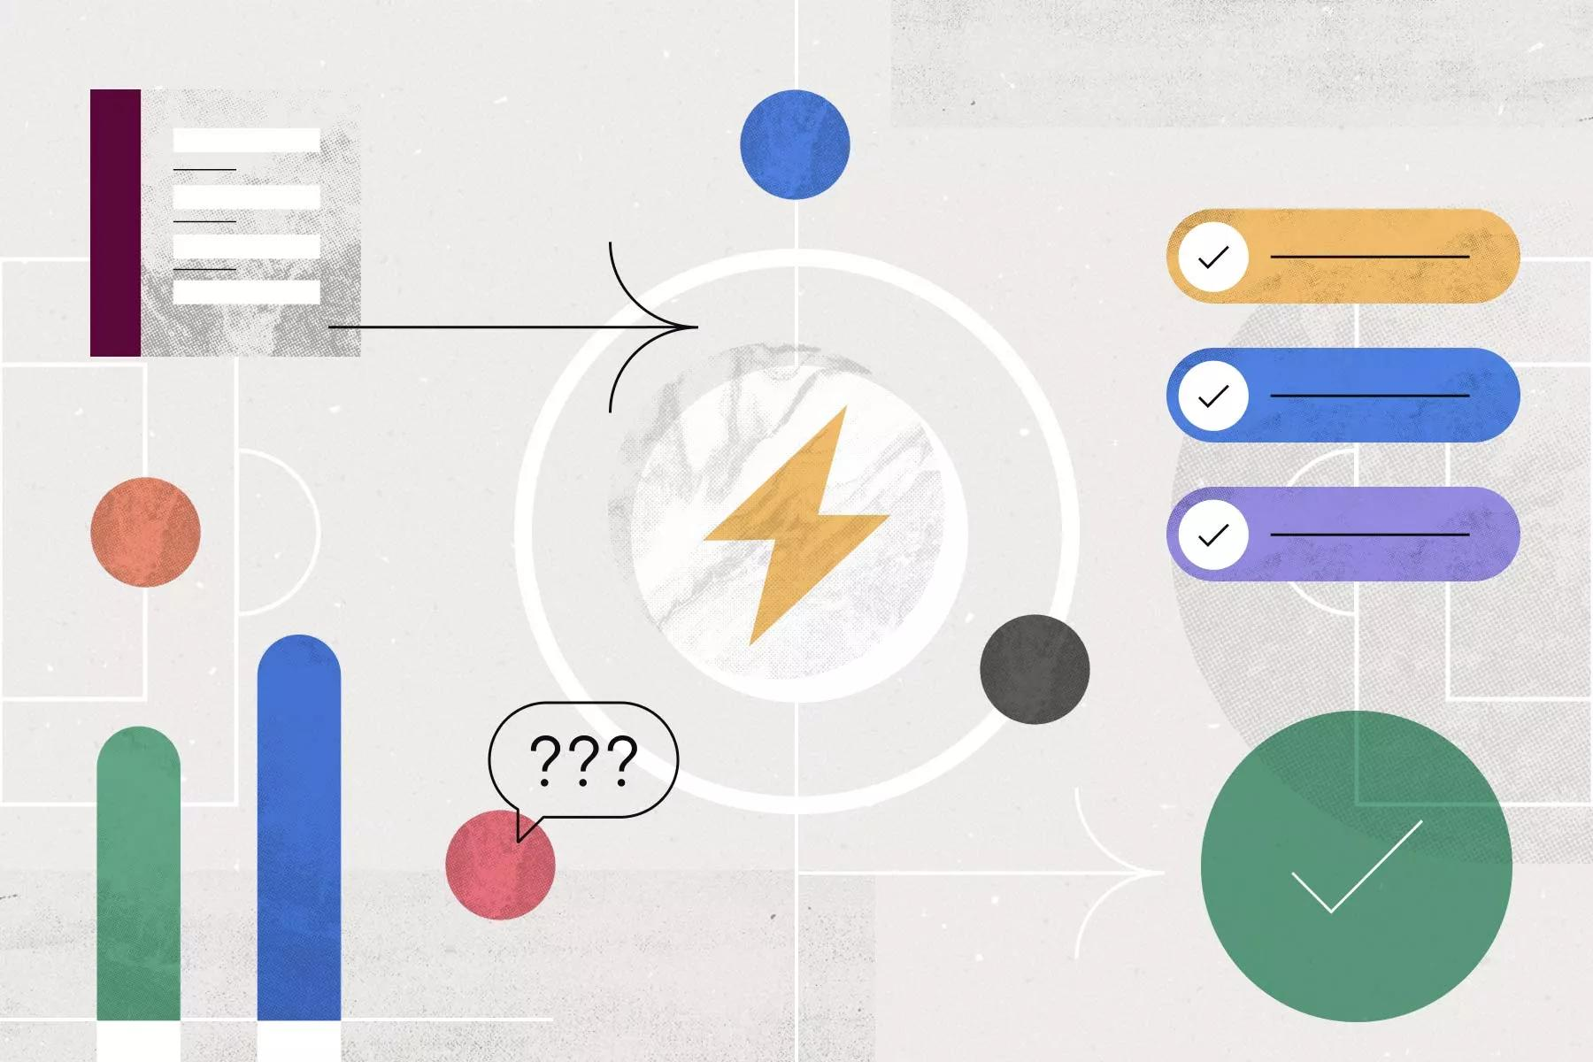
Resultados Obtenidos

Slide 13
DU (poblaciones, iteraciones, estable)

Slide 14
Esquema Q ventanas hacia atrás (poblaciones, iteraciones, estable)

Slide 15
Cálculos de ancho de banda por iteración con 3 Q diferentes
12
24
36

Slide 16
Cálculos de ancho de banda en estado estable con 3 Q diferentes
12
24
36

Slide 17
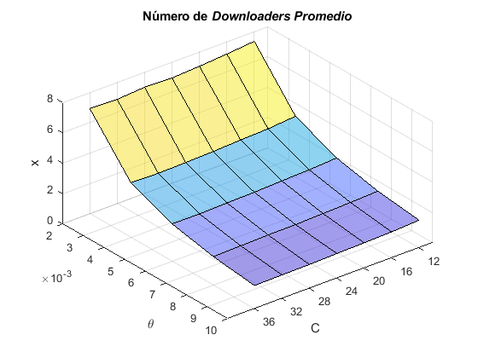
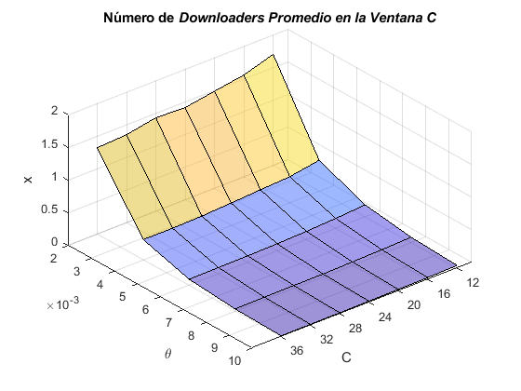
Gráfica tridimensional DU

Slide 18

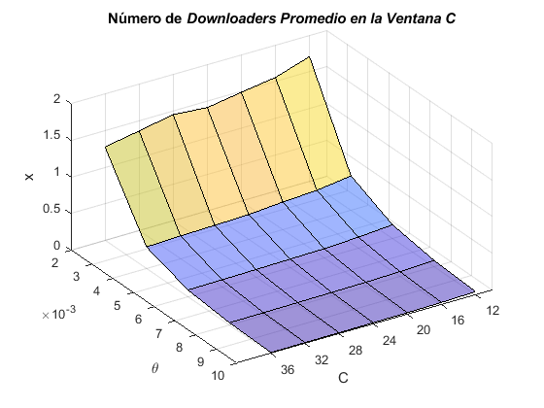
Gráfica tridimensional Q

Slide 19
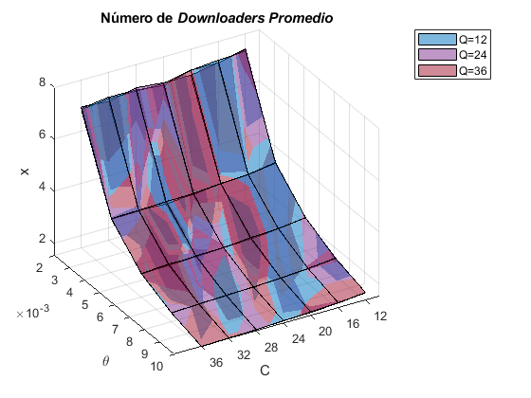
Gráfica tridimensional para 3 valores de Q

Slide 20
Conclusiones
Modelo, basado en una cadena de Markov, para servicios de video en vivo
Adecuación de esquemas de asignación de recursos para servicios de video en vivo
Analizar el consumo de recursos dentro de un sistema de distribución de video en vivo
Análisis de la estructura del archivo de video

Slide 21
Trabajo a Futuro
Modelos para servicios de video en vivo enfocados a otros procesos (reproducción, reproducción y descarga)
Simulador del sistema empleando dispositivos finales
Esquemas de asignación de recursos con mayor consumo de la red P2P
Esquemas de asignación de recursos con factor de prioridad

Slide 22
Referencias

